Slide 1
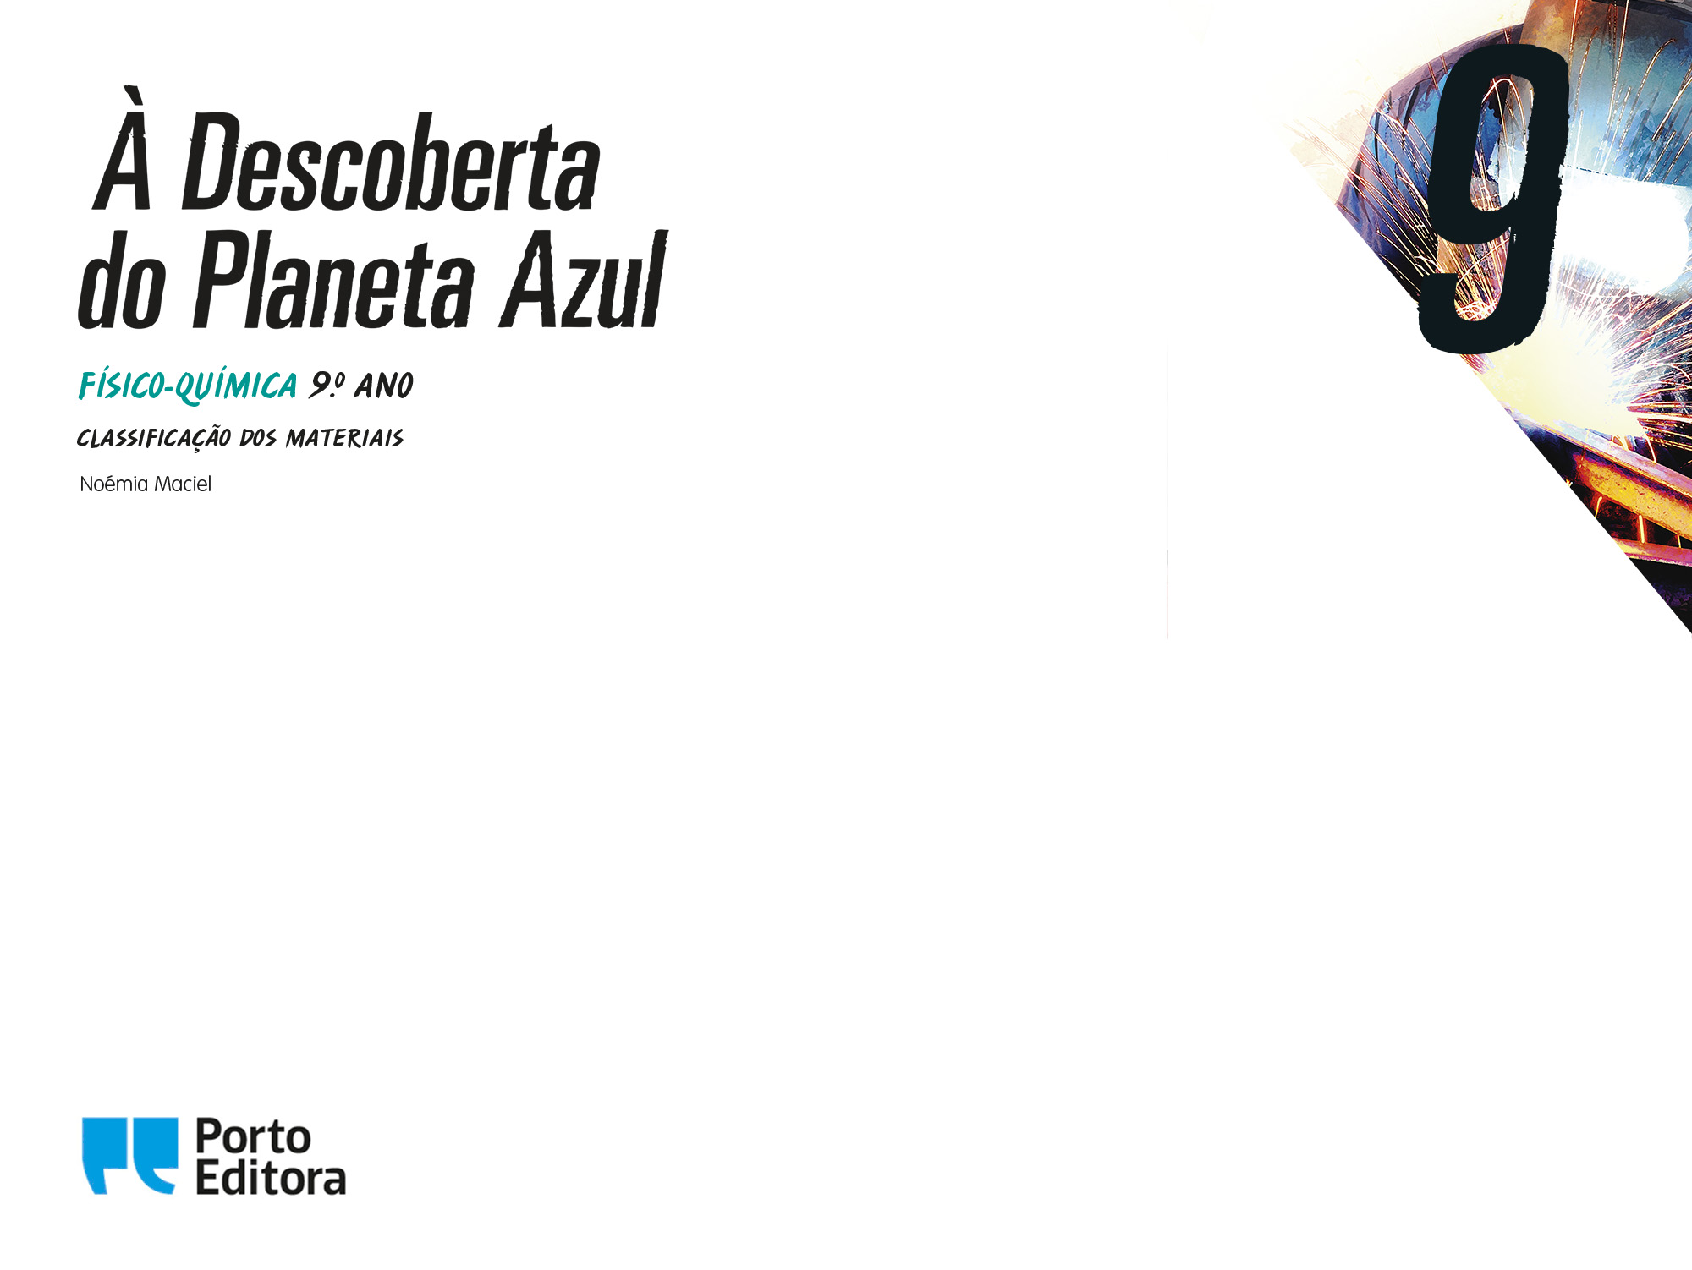
1.1. Evolução do modelo
atómico
M20

Slide 2

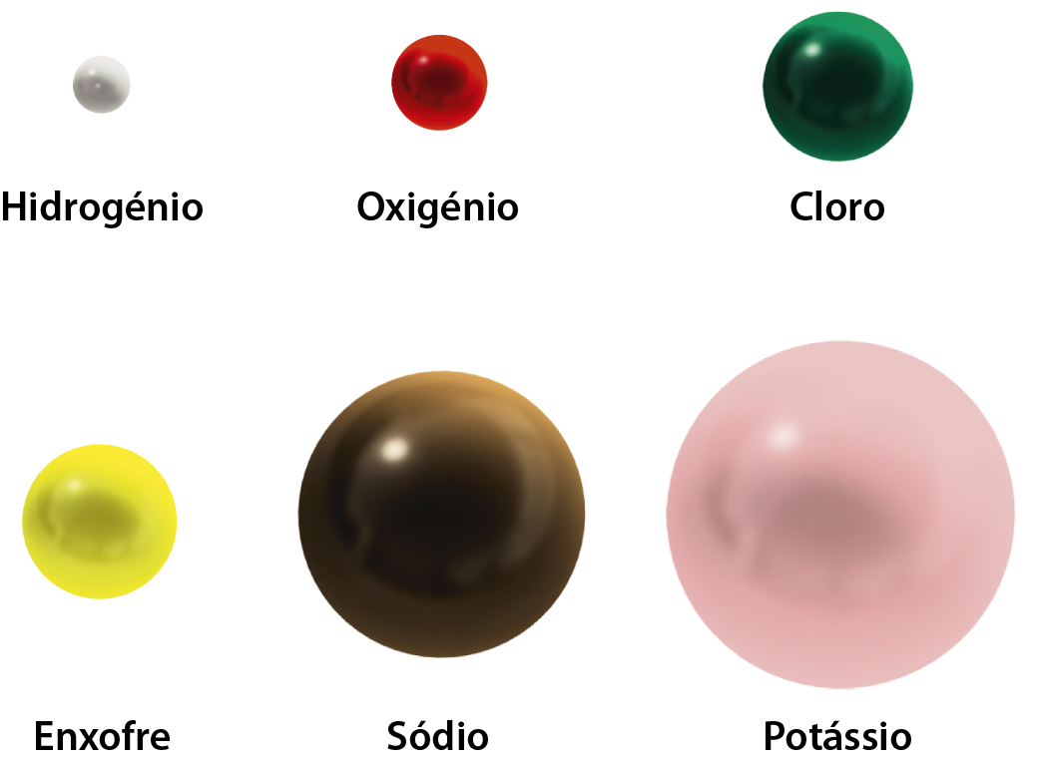
O tamanho dos átomos
Os átomos dos diferentes elementos químicos não têm todos a mesma constituição e, consequentemente, não têm o mesmo tamanho.
M20

Slide 3
A massa dos átomos
Não é possível medir com uma balança a massa de um átomo, pois o seu valor é demasiado pequeno.
Para ultrapassar esta questão, os químicos passaram a comparar a massa dos átomos com a massa de um padrão adequado.
Inicialmente, o padrão que consideraram foi a massa do átomo mais leve de hidrogénio, ao qual atribuíram uma massa unitária.
M20

Slide 4
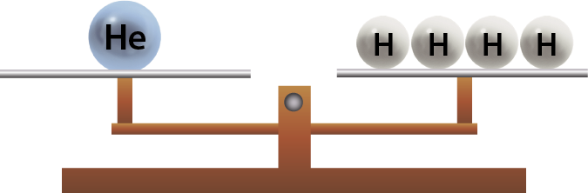
A massa dos átomos
Por exemplo, dizer que a massa de um átomo de hélio é 4 significa que a sua massa é, aproximadamente, 4 vezes maior do que a massa do átomo mais leve de hidrogénio.
Como esta massa é determinada por comparação com a massa de um padrão, não tem unidades e designa-se por massa atómica relativa.
M20

Slide 5
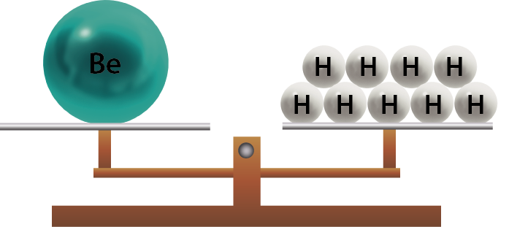
A massa dos átomos
Por exemplo, dizer que a massa de um átomo de berílio é 9 significa que a sua massa é, aproximadamente,
9 vezes maior do que a massa do átomo mais leve de hidrogénio.
Como esta massa é determinada por comparação com a massa de um padrão, não tem unidades e designa-se por massa atómica relativa.
M20

Slide 6
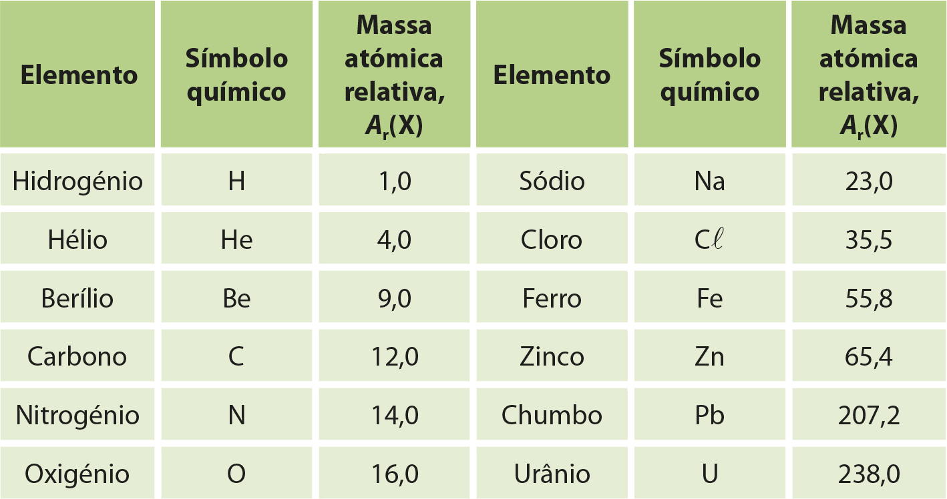
A massa dos átomos
A massa atómica relativa de um elemento indica o número de vezes que a massa média dos átomos desse elemento é maior do que a massa do padrão considerado.
M20

Slide 7
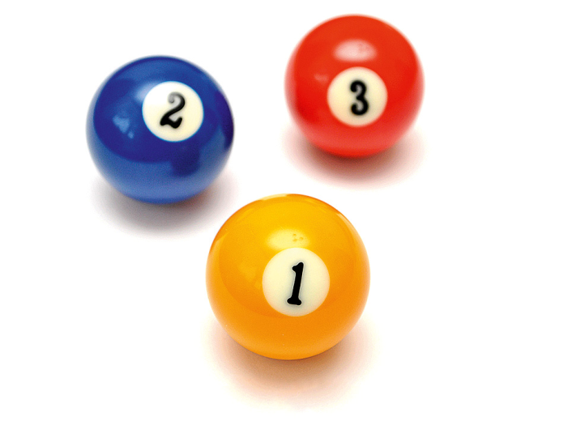

Marcos importantes na história do
modelo atómico
Modelo atómico de Dalton
Este foi o primeiro modelo atómico. Segundo Dalton, o átomo era um corpúsculo de forma esférica, indivisível e indestrutível.
Este modelo ficou conhecido como o modelo da “bola de bilhar”.
M20

Slide 8
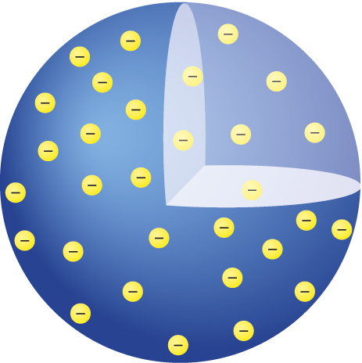
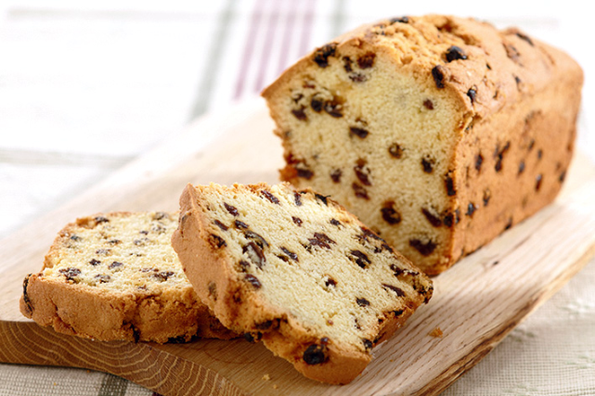
Marcos importantes na história do
modelo atómico
Modelo atómico de Thomson
Para Thomson, o átomo era uma partícula esférica com carga positiva, distribuída uniformemente, onde se encontravam dispersos os eletrões, partículas muito pequenas com carga elétrica negativa. Este modelo ficou conhecido como o modelo do “bolo de passas”.
M20

Slide 9
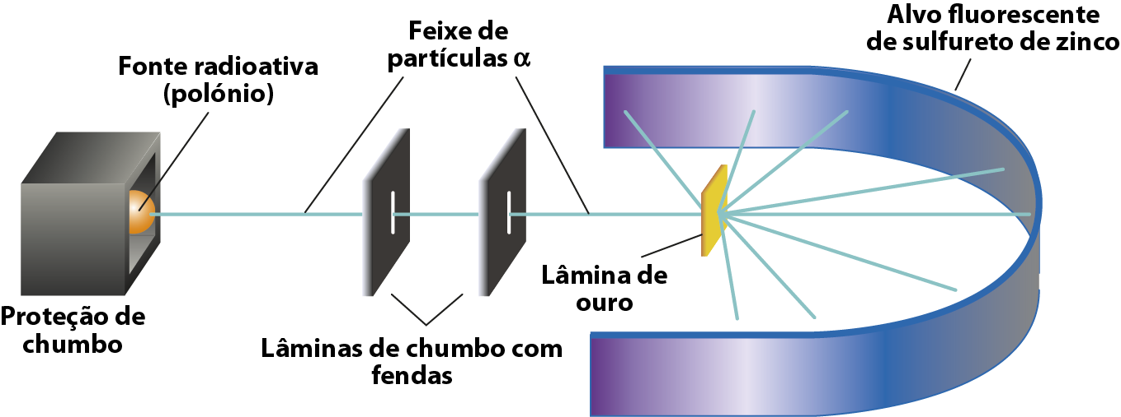
Marcos importantes na história do
modelo atómico
Modelo atómico de Rutherford
Experiências realizadas por Rutherford permitiram-lhe concluir que a maior parte do átomo é espaço vazio e que, no seu interior, existe uma pequena região central com carga elétrica positiva, que designou por núcleo atómico, onde se encontra concentrada a quase totalidade da massa do átomo.
M20

Slide 10
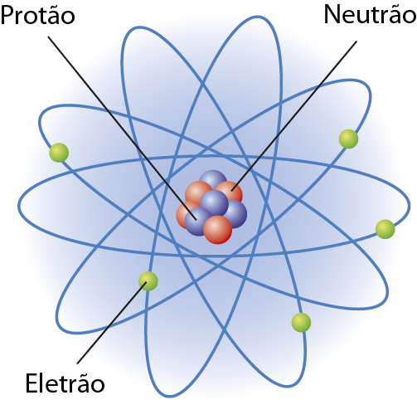
Marcos importantes na história do
modelo atómico
Modelo atómico de Rutherford
Para Rutherford, os átomos eram constituídos por um núcleo muito pequeno e de carga positiva onde se concentrava quase toda a massa do átomo e eletrões movendo-se no espaço à volta do núcleo, tal como os planetas se movem em volta do Sol.
M20

Slide 11
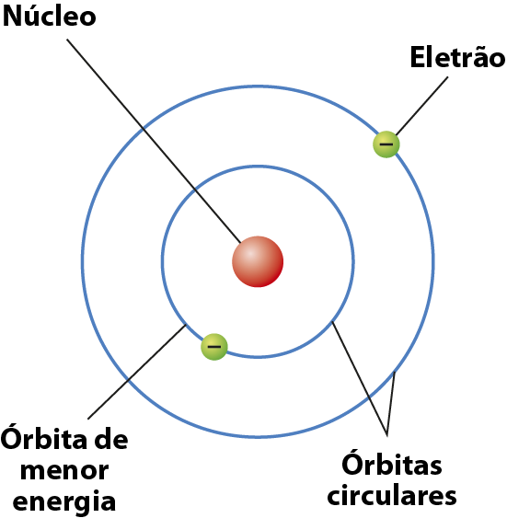
Marcos importantes na história do
modelo atómico
Modelo atómico de Bohr
Segundo o modelo atómico de Bohr:
• o átomo possuía um núcleo central e os eletrões descreviam órbitas circulares, em volta do núcleo;
• os eletrões só podiam ocupar determinados níveis de energia;
• os eletrões com menor energia moviam-se em órbitas mais próximas do núcleo e os eletrões com maior energia moviam-se em órbitas mais afastadas do núcleo;
• o estado fundamental correspondia ao estado de menor energia do átomo.
M20

Slide 12
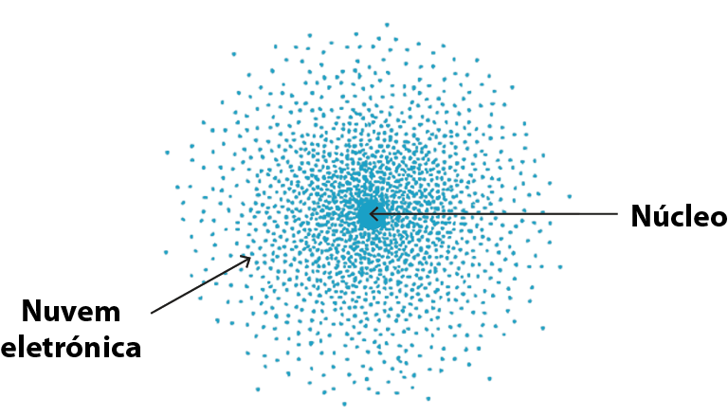
Marcos importantes na história do
modelo atómico
Modelo da nuvem eletrónica
Este modelo é o modelo atómico atual. De acordo com este modelo, os protões e neutrões encontram-se na zona central do átomo, designada por núcleo atómico e os eletrões movem-se à volta do núcleo, formando a nuvem eletrónica.
O tamanho do núcleo atómico é muito inferior ao tamanho da sua nuvem eletrónica.
M20

Slide 13
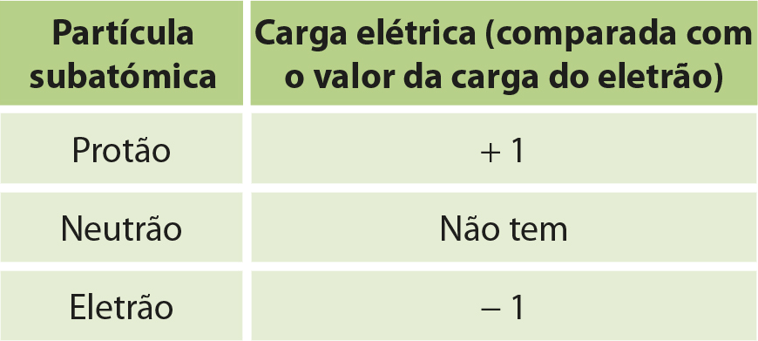
A carga do núcleo e da nuvem eletrónica
Como os protões têm carga elétrica positiva (+1) e os neutrões não têm carga elétrica, a carga elétrica de um núcleo atómico, também designada por carga nuclear, é positiva e de valor igual ao número de protões que constitui esse núcleo.
Por exemplo:
• a carga elétrica do núcleo de um átomo com 3 protões é (+3).
• a carga elétrica do núcleo de um átomo com 15 protões é (+15).
M20

Slide 14
A carga do núcleo e da nuvem eletrónica
Como os eletrões têm carga elétrica negativa (−1), a carga elétrica da nuvem eletrónica é negativa e de valor igual ao número de eletrões que a constituem.
Por exemplo:
• a carga elétrica da nuvem eletrónica de um átomo com 3 eletrões é (– 3).
• a carga elétrica da nuvem eletrónica de um átomo com 15 eletrões é (– 15).
M20

Slide 15
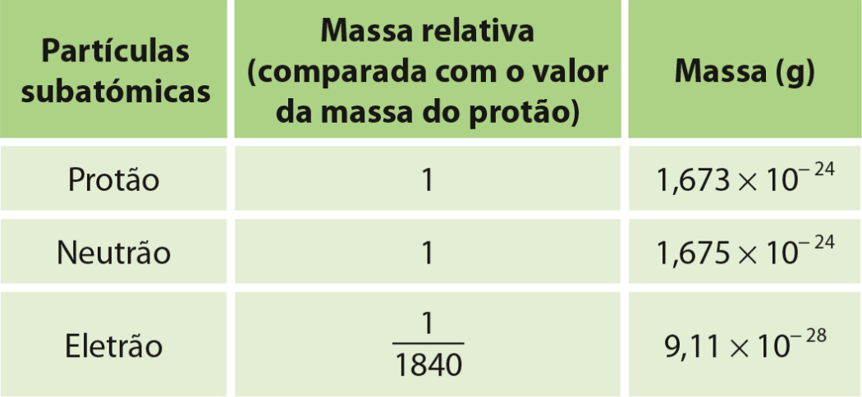
A massa do núcleo e da nuvem eletrónica
Como se pode ver na tabela:
• A massa dos protões é praticamente igual à massa dos neutrões.
• A massa dos eletrões é cerca de 1840 vezes inferior à massa dos protões (ou dos neutrões).
A massa de um átomo é praticamente igual à massa do seu núcleo, pois é no núcleo que se encontra a quase totalidade da massa do átomo.
M20

Slide 16
Síntese de conteúdos
• A matéria é constituída por corpúsculos submicroscópicos.
• Átomos de elementos diferentes têm tamanhos diferentes.
• Os átomos são corpúsculos extremamente pequenos constituídos por
partículas ainda mais pequenas: protões, eletrões e neutrões.
• A massa atómica relativa de um elemento indica o número de vezes que a
massa média dos átomos desse elemento é maior do que a massa do padrão
considerado.
• O modelo atómico atual é o modelo da nuvem eletrónica.
M20

Slide 17
Síntese de conteúdos
• De acordo com o modelo da nuvem eletrónica, os átomos têm um núcleo
central muito pequeno e de carga positiva, onde se encontra concentrada
quase toda a sua massa, e uma nuvem eletrónica, de carga negativa, onde se
encontram os eletrões.
• O tamanho de um átomo está relacionado com o tamanho da sua nuvem
eletrónica.
• Os átomos são partículas eletricamente neutras, onde o núcleo tem carga
elétrica positiva e a nuvem eletrónica tem carga elétrica negativa.
• A massa de um átomo é praticamente igual à massa do seu núcleo, pois é no
núcleo que se encontra quase toda a massa do átomo.
M20

